Slide 1
inleiding
PARTICIPATIE = Meer dan uw zegje doen
age-friendly cities
active ageing
ageism tegengaan

Slide 2

Active ageing
Het begrip ‘active ageing’ focust op het proces van optimaliseren van gezondheid, participatie en veiligheid
>>>om de kwaliteit van leven van oudere volwassenen te verhogen.

Slide 3
Active ageing index
= meetinstrument om het (on)gebruikt potentieel van oudere volwassenen na te gaan op het vlak van tewerkstelling, participatie en de mogelijkheden die er zijn om een onafhankelijk leven te leiden. Ook de mate waarin de omgeving ondersteunend is wordt nagegaan.

Slide 4
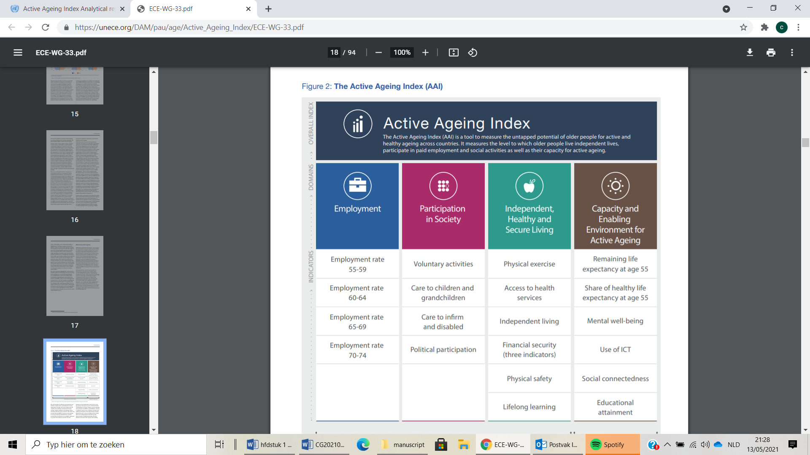

Slide 5
Age-friendly cities
Een zichzelf respecterende samenleving moet er alles aan doen om oudere volwassenen zo lang mogelijk zelfstandig te laten leven.
Een leeftijdsvriendelijke stad is een inclusieve en toegankelijke gemeenschap die mogelijkheden creëert om de gezondheid, participatie en veiligheid voor alle inwoners te maximaliseren, met als doel kwaliteit van leven en de waardigheid van de oudere inwoners te waarborgen. (WHO, 2007)

Slide 6
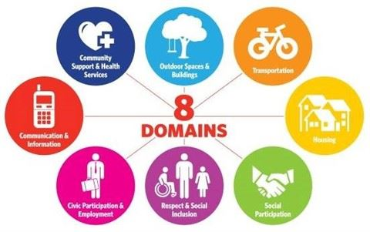

Slide 7
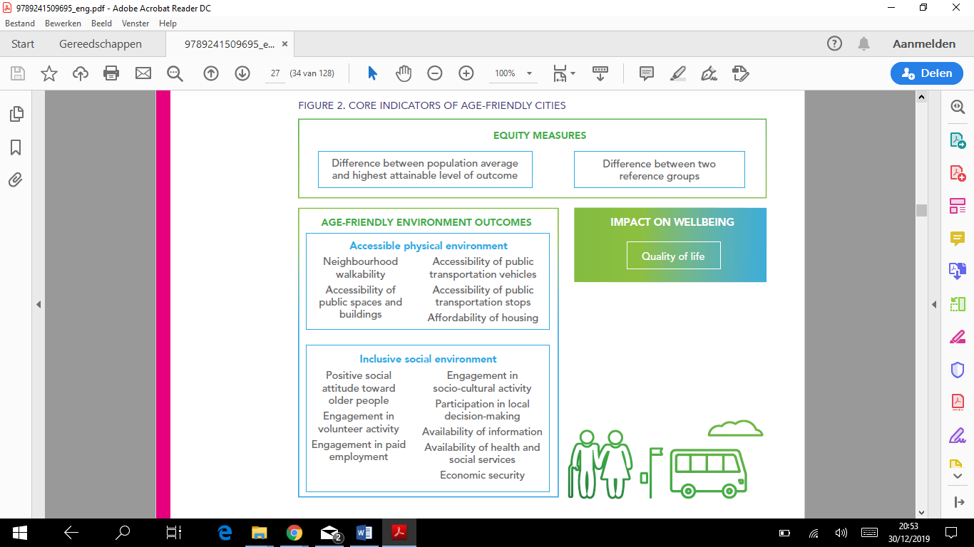
Kern indicatoren

Slide 8
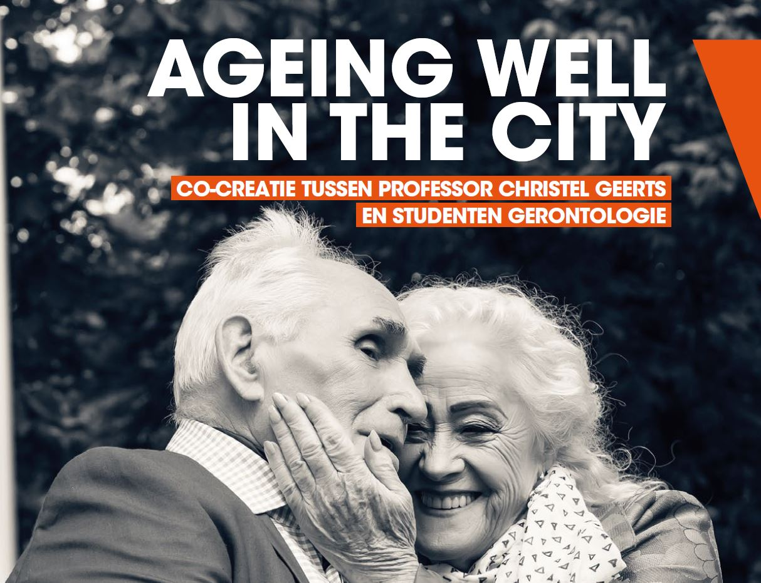

Slide 9
inleiding
PARTICIPATIE = Meer dan uw zegje doen
age-friendly cities
active ageing
ageism tegengaan

Slide 10
Waaraan denkt U bij het begrip ‘oudere’?

Slide 11
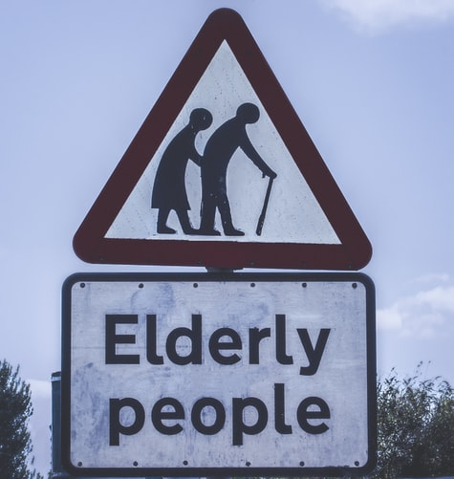
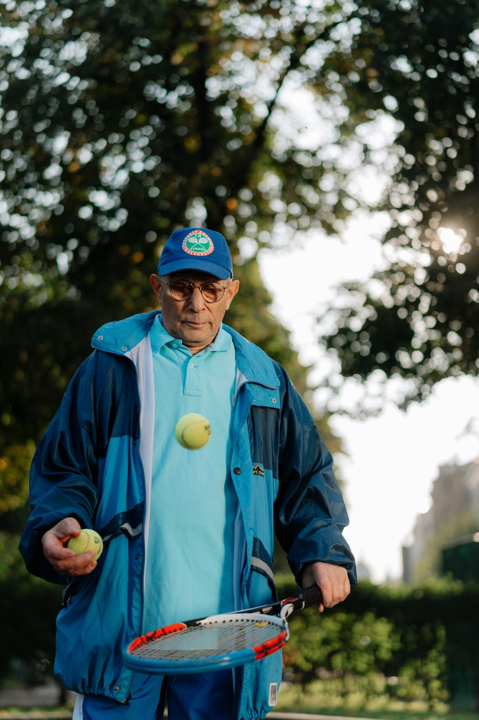
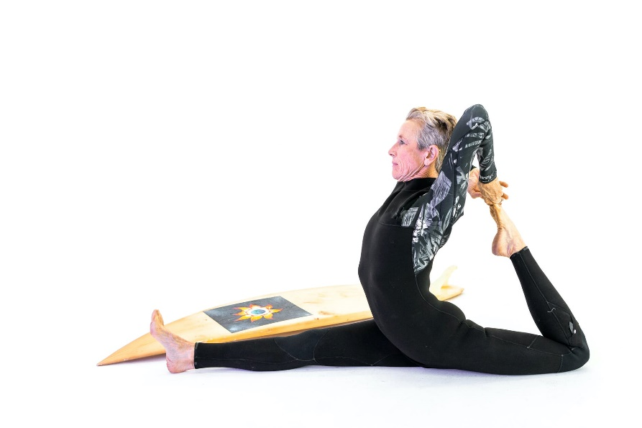


Zorg?
Afhankelijk zijn?
Afname van mogelijkheden?
Opvallende uiterlijke kenmerken?
Eenzaamheid?
Notes:
Charlotte
Eens kijken en ja, wellicht stemt het overeen met deze termen
Zijn er ook andere?

Slide 12
Levenswijsheid en -ervaring?
Veerkracht?
Vrijwilligerswerk?
Mantelzorg?
Zelfrealisatie en -transcendentie?
Wijsheid en relativering?
Notes:
Charlotte
Of heeft iemand iets wat bij deze termen aansluit?
Mss bij handopsteking vragen wie eerder bij de eerste reeks zat of bij de tweede reeks

Slide 13
Ageisme – waarom aandacht aan besteden?
Omvangrijk issue: het is een wereldwijd gegeven.
Heeft een zeer negatieve invloed op het welzijn van oudere volwassenen (naar schatting zijn 6,3 miljoen depressies wereldwijd toe te schrijven aan leeftijdsdiscriminatie).
Onderschatting nefaste invloed van ageisme op mensen.
Notes:
Charlotte
Personen werkzaam in de gezondheidssector ontsnappen blijkbaar niet aan de negatieve beeldvorming ten opzichte van ouderen, integendeel zelfs (dit nog niet zeggen, want komt in deel 3 aan bod, met een vraag voor hen)

Slide 14
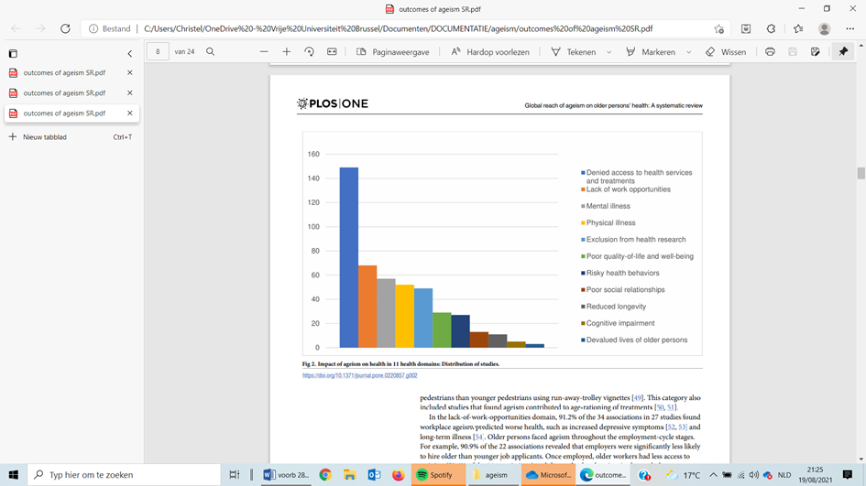

Slide 15
Ageisme – waarom aandacht aan besteden?
Ouderen voelen zichzelf soms ‘tweederangs’ in de samenleving
Voorbeelden uit recente data (2021) van Brys en Geerts:
  Onderzoek 1 (N= 333):
    ‘Er is actueel te weinig maatschappelijk respect voor ouderen’: 25% is het helemaal eens met deze stelling.
  Onderzoek 2 (N= 1255):
    Van de respondenten voelt zich 10,7% niet gewaardeerd door de samenleving.
    14,3% vindt dat er te weinig maatschappelijk respect is voor ouderen.
    30,6% vindt dat het respect van de samenleving ten opzichte van ouderen verminderd is sinds corona.
Notes:
Charlotte
Personen werkzaam in de gezondheidssector ontsnappen blijkbaar niet aan de negatieve beeldvorming ten opzichte van ouderen, integendeel zelfs

Slide 16
Ageisme – waarom aandacht aan besteden?
“Wat mij vooral opvalt met ouder worden is dat mensen anders met mij omgaan. Dat begon eigenlijk al wanneer mijn pensioen in zicht kwam. De meerderheid van de vragen die mij gesteld werden net voor ik op pensioen ging, waren negatieve vragen."
“Als je ouder wordt, kijken mensen naar jou alsof je niets meer kunt. Alsof een smartphone een instrument is waar je na je 50e verjaardag toch niets meer van begrijpt bijvoorbeeld. Sommigen nemen nog de tijd om je de nodige uitleg te geven, heel vriendelijk, dat wel, maar ze doen dat vaak op een uitermate kinderlijke wijze. Ze spreken mij betuttelend aan alsof ik terug 6 jaar ben en gebruiken om de haverklap verkleinwoordjes. Dergelijke situaties frustreren mij enorm. Net zoals ook pubers zich kwaad en onbegrepen kunnen voelen.”
(Professor emeritus Van Bendegem, 2020, Kopzorgen verdienen zorg).
Notes:
Charlotte
Dit voorbeeld om aan te tonen dat zelfs verstandige mensen er mee te maken hebben

Slide 17
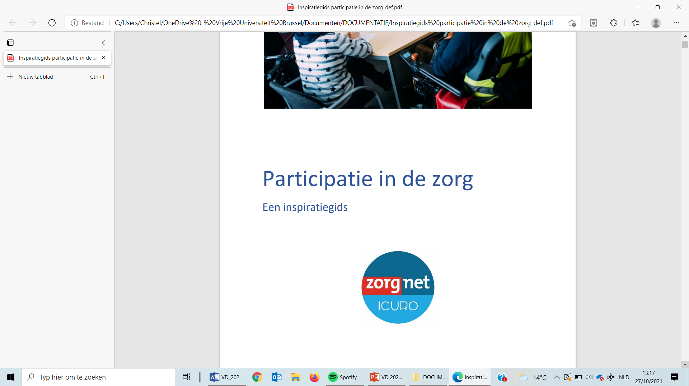
*woonzorgdecreet

Slide 18
*participatiedecreet
*coördinerend minister voor ouderenbeleid
*ouderenbeleidsplan
*Vlaamse ouderenraad

Slide 19
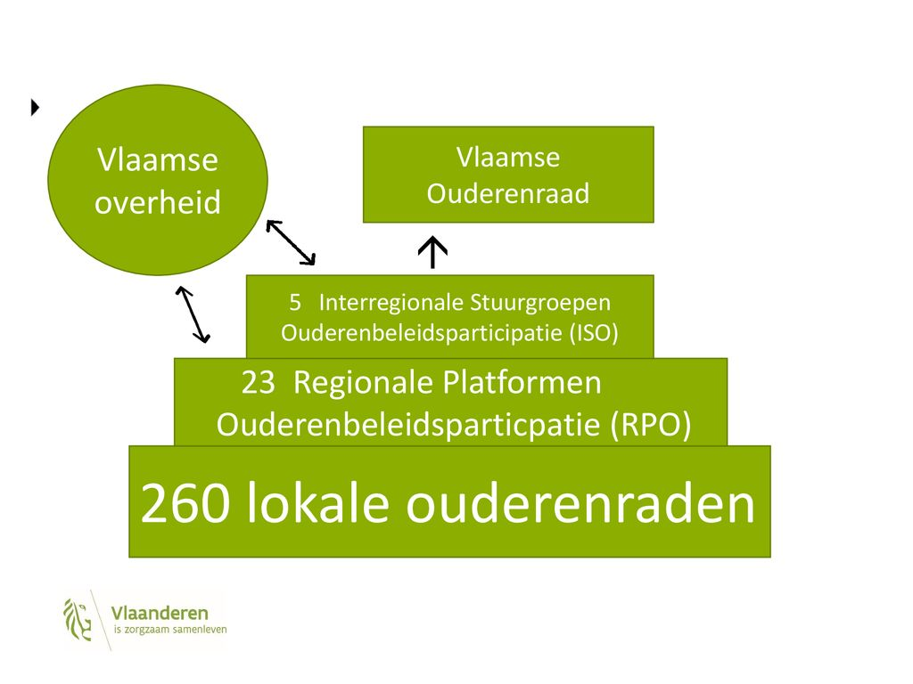

Slide 20
Kwaliteit van de inspraak

Slide 21
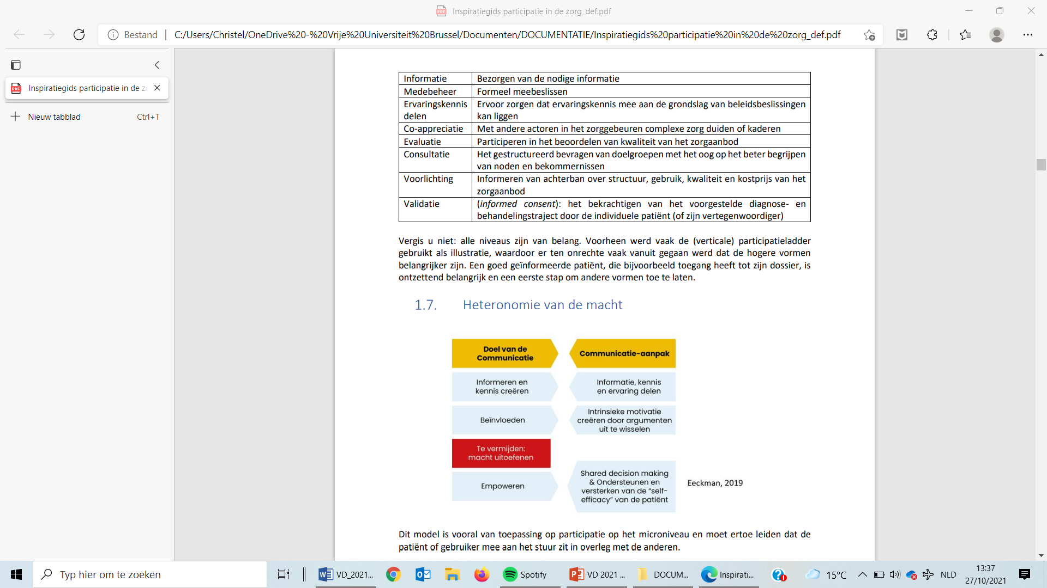
Ill. Eeckman

Slide 22
Voldoende zicht op randvoorwaarden?
Onderzoek 131 raden
214 leden SAR

Slide 23
54% van de deelnemers is bekend met het begrip “Active Ageing” of “actief ouder worden”.
65 respondenten verstaan onder Active Ageing voornamelijk de fysieke gezondheid. Senioren spreken expliciet over sporten, turnen en veel bewegen. 20 respondenten spreken ook over mentale gezondheid. 8 respondenten haalden aan dat ze denken aan het topic “thuis blijven wonen”.

Slide 24
49% van de deelnemers is bekend met het begrip “Age Friendly Cities and Communties”
Volgende pijlers kregen voornamelijk een score van 3 op 5.
‘publieke ruimten en gebouwen’ de pijler ‘mobiliteit’ en
de pijler ‘maatschappelijke participatie en tewerkstelling’

Slide 25
Scoren 4/5
Namelijk de pijler ‘wonen’,
de pijler ‘sociaal en culturele participatie’
de pijler ‘respect en sociale inclusie’
de pijler ‘communicatie en informatie’
de pijler ‘gezondheid en zorg’

Slide 26
De respondenten hechten persoonlijk het meest belang aan de pijler ‘gezondheid en zorg’ (22.4%). Deze pijler wordt gevolgd door ‘respect en sociale inclusie’ (16.8%) .
Tenslotte vinden respondenten dat hun eigen gemeenten nog moet inzetten op de pijlers ‘mobiliteit’ (24.3%), ‘communicatie en info’ (18.2%) en ‘wonen’ (15%)

Slide 27
Take
home
messages
*werken aan de randvoorwaarden!
*structureel : goede instrumenten
*inspraak is een kunst! Een proces en een gegeven dat tijd vergt.

Slide 28
Dank u

